Slide 1
Путеводитель по зданию «Нить Ариадны»
ЧЕТЫРНАДЦАТАЯ НАУЧНАЯ КОНФЕРЕНЦИЯ МОЛОДЫХ ИССЛЕДОВАТЕЛЕЙ
«ШАГ В БУДУЩЕЕ, МОСКВА»
Автор: Инфлянскас Роман Вацловович
Люберцы, лицей №12, 11^{А} класс
Научный руководитель: Трусов Борис Георгиевич
д.т.н., профессор, заведующий кафедрой ИУ-7 МГТУ им. Н.Э. Баумана
2011

Slide 2
Цели
Создание программы, решающей задачи:
создание пользователем и отображение поэтажного плана здания;
поиск областей;
нахождение между объектами кратчайших путей

Slide 3
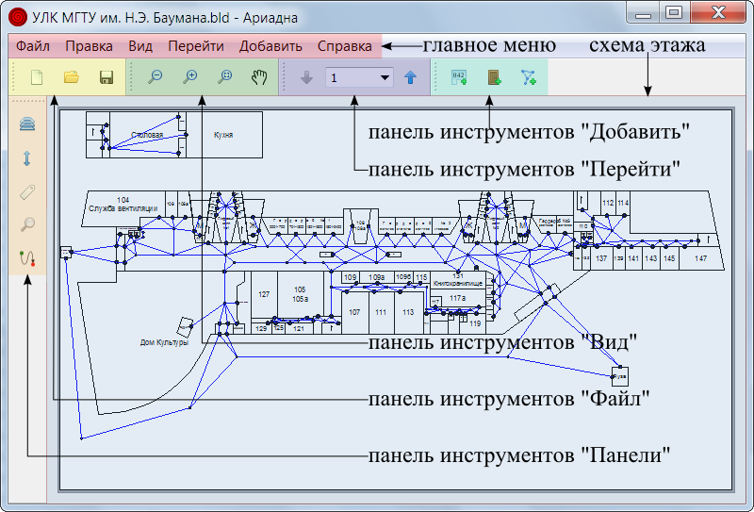
Главное окно программы Ариадна

Slide 4
Достигнутые результаты
показана актуальность разработки путеводителя по зданию;
проанализированы алгоритмы для нахождения кратчайших путей;
разработан путеводитель по зданию Нить Ариадны, состоящий из двух независимых программ: Ариадна и Тесей. Программа Ариадна предназначена для создания пользователем и отображения поэтажного плана здания, поиска нужных областей и нахождения между объектами кратчайших путей. Программа Тесей является сокращённой версией программы Ариадна, в которой исключена функция изменения поэтажного плана здания;
создан файл здания учебно-лабораторного корпуса МГТУ им. Н.Э. Баумана для демонстрации работы путеводителя.

Slide 5
Возможности использования
создание поэтажных планов различных зданий;
создание поэтажных планов всех строений МГТУ им. Н.Э. Баумана;
установка программы Тесей на терминалы, расположенные в МГТУ им. Н.Э. Баумана.

